Slide 1
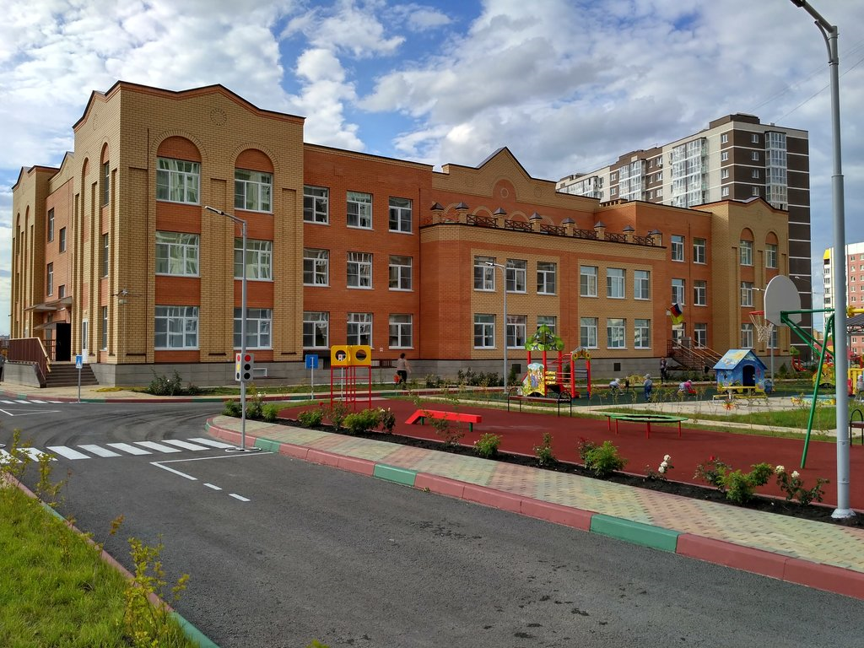

Slide 2
Организационно-педагогические условия по проектированию индивидуальных образовательных маршрутов в ДОУ

Slide 3
Индивидуальный образовательный маршрут - это персональный путь реализации личностного потенциала воспитанника в образовании и обучении

Slide 4
Формирование индивидуального образовательного маршрута регламентируется документами:
- Федеральный закон от 29.12.2012 № 273-ФЗ «Об образовании в Российской Федерации»;
- Федеральный государственный образовательный стандарт дошкольного образования, утвержденный приказом Министерства образования и науки РФ от 17.10.2013 № 1155 «Об утверждении федерального государственного образовательного стандарта дошкольного образования»

Slide 5
Основная цель - создание условий, способствующих позитивной социализации дошкольников, их социально – личностного развития, которое неразрывно связано с общими процессами интеллектуального, эмоционального, эстетического, физического и других видов развития личности ребенка.
Индивидуально-образовательный маршрут определяется:
- индивидуальными функциональными возможностями и уровнем развития воспитанников;
- возможностями ДОУ

Slide 6
Индивидуальные образовательные маршруты разрабатываются для:
- детей, не усваивающих основную общеобразовательную программу;
- детей, с ограниченными возможностями здоровья, детей-инвалидов;
- одаренных детей;
- детей с соматическими заболеваниями, с низким уровнем адаптации;
- детей с нарушениями опорно-двигательного аппарата

Slide 7
Принципы разработки индивидуального маршрута:
- принцип опоры на обучаемость ребенка;
- принцип соотнесения уровня актуального развития и зоны ближайшего развития;
- принцип соблюдения интересов ребенка;
- принцип тесного взаимодействия и согласованности работы «команды» специалистов;
- принцип непрерывности;
- принцип отказа от усредненного нормирования;
- принцип опоры на детскую субкультуру

Slide 8
Состав психолого-педагогического консилиума:
- заместитель заведующей;
- старший воспитатель;
- педагог-психолог;
- инструктор по физической культуре;
- музыкальный руководитель;
- учитель-логопед.

Slide 9
Задачи работы консилиума:
- выявление трудностей в освоении образовательных программ;
- разработка рекомендаций по организации психолого-педагогического сопровождения воспитанников;
- консультирование участников образовательных отношений по вопросам содержания и оказания психолого-педагогической помощи, создание специальных условий получения образования

Slide 10
Структура индивидуального образовательного маршрута:
- ФИО ребенка;
- дата рождения;
- дата начала ИОМ;
- причина постановки на учет;
- возраст на начало коррекционно - развивающей работы;
- цель (ИОМ);
- задачи;
- количество занятий в неделю;
- форма проведения;
- ожидаемый результат;
- форма работы с родителями

Slide 11
Стратегия и тактика реализации индивидуального образовательного маршрута:
- первоначальный мониторинг;
- построение, реализация ИОМ и взаимодействие всех специалистов;
- корректировка задач, методов и форм работы, связь с родителями.

Slide 12
Взаимодействие инструктора по физической культуре с воспитателями и специалистами ДОУ по организации ИОМ

Slide 13
Цель мониторинга: анализ информации об общем состоянии развития ребенка, оценка физического развития и уровень сформированности основных видов движений, для планирования коррекционно-развивающего процесса (разработка ИОМ) и прогнозирования конечного результата.

Slide 14
Мониторинг
 | Подготовительная группа (название группы) Фамилия имя ребенка | Лазание по гимнастической стенке разными способами с изменением темпа | Прыжок в длину с места не менее 100 см | Прыжок в длину с разбега180-190см | Прыжок в высоту с разбега не менее 50 см | Прыжки через короткую и длинную скакалку | Бросок набивного мяча из положения стоя | Метание предметов вдаль | Метание предметов в вертикальную и горизонтальную цель | Выполнение строевых упражнений | Игры с элементами спортивных игр | итог
1
2
3
4
5
6
7
8
9
10
11
12
13
14
15
16
17
18
19
20

Slide 15
Уровни усвоения программы
Ниже среднего.
Ребенок допускает ошибки в основных элементах сложных физических упражнений. Слабо контролирует выполнение движений, затрудняется в их оценке. Допускает нарушение правил в подвижных и спортивных играх, чаще всего в силу недостаточной физической подготовленности. Снижен интерес к физическим упражнениям.
Средний.
Ребенок технически правильно выполняет большинство физических упражнений, проявляет при этом должные усилия, активность и интерес. Он способен оценить движения других детей, упорен в достижении своей цели и положительного результата. Самоконтроль и самооценка непостоянны (эпизодически появляются).
Ребенок способен организовать подвижные игры и упражнения с небольшой подгруппой сверстников или малышей. Может придумать и выполнить несложные физические упражнения, комбинации. Интерес к физическим упражнениям устойчивый.
3. Высокий.
Ребенок результативно, уверенно, мягко, выразительно и точно выполняет физические упражнения. Самоконтроль и самооценка постоянны. Проявляет элементы творчества в двигательной деятельности: самостоятельно составляет простые варианты из освоенных физических упражнений и игр, через движения передает своеобразие конкретного образа (персонажа, животного), стремится к неповторимости (индивидуальности) в своих движениях. Интерес к физическим упражнениям устойчивый.

Slide 16
Карта развития ребенка
1.Ф.И.О. воспитанника________________________________________
2. Дата и место рождения _____________________________________
3. Адрес: _____________________________________________________
4. Сведения о родителях (законных представителях):_______________
5. Дата поступления в ДОУ ____________________________________
6. Общее состояние ____________________________________________
7. Физическое развитие _________________________________________
8. Неврология__________________________________________________
9. Зрение______________________________________________________
10. Слух ______________________________________________________
11. Опорно-двигательный аппарат________________________________
12. Диагноз психиатра__________________________________________
13. Диагноз логопеда ___________________________________________
14. Профилактические прививки (не) сделаны по возрасту____________
15. Статус: _____(«ребенок с ограниченными возможностями здоровья», ребенок-инвалид: от ___г. ), основной диагноз_______________________________
16. № удостоверения по инвалидности_________ МСЭК №____________
срок назначения___________ продление ______________ ИПРА №___
17. Оценка психологической готовности к началу дошкольного образования: ___
Физическое развитие _____________________________________________________________________________________
Оценка психо-физических качеств: быстроты движений, силы, выносливости, ловкости, гибкости

Slide 17
Индивидуальный маршрут

Slide 18
Цель: выявить особые образовательные потребности ребенка; оказать помощь в адаптации к коллективу детей; способствовать усвоению ребенком образовательной программы; развить осознание своих возможностей; обеспечить позитивные сдвиги в физическом развитии, стимулировать раскрытие индивидуальных возможностей; вовлечение родителей в образовательный процесс

Slide 19
ИОМ дошкольника ОО «Физическое развитие»
ФИО ребенка_______________________________________________________________________
Дата рождения_______________________________________________________________________
Дата начала ИОМ____________________________________________________________________
Причина постановки на учет: __________________________________________________________
Возраст на начало коррекционно - развивающей работы: ________________________________
Цель (ИОМ): открытие новых перспектив в усвоении ОПП ДОУ в образовательной области «Физическое развитие» ______________________________________________________________
Количество занятий в неделю:_________________________________________________________
Форма проведения: организованная образовательная деятельность, индивидуальные занятия, игровая деятельность, совместная деятельность педагогов ДОУ, родителей, детей; самостоятельная двигательная деятельность, беседы, презентации, ведение портфолио здоровья ____________________________________________________________________________
Ожидаемый результат:_______________________________________________________________
Форма работы с родителями: консультации, практикум, собеседование, обмен опытом_____________________________________________________________________________

Slide 20
Индивидуальный маршрут развития ребенка с ОВЗ образовательная область «Физическое развитие»
ФИО ребенка _________________________
Дата рождения ________________________
Дата начала ИОМ _____________________
Возраст на начало ИОМ ________________
Заболевание: Астигматизм, II Макросоматик
Астигматизм - дефект зрения, связанный с нарушением формы хрусталика, роговицы или глаза, в результате чего человек теряет способность к четкому видению
Макросоматик (соматический тип, относящийся к крупному телосложению) – это такой тип конституции тела, который отличается широкой костной структурой и большими запасами подкожного жира.
Уровень развития: не соответствует возрасту
Проблема: низкая двигательная активность, неохотно принимает участие в подвижных играх – нет динамики.

Slide 21
Перспективное планирование ИОМ
Развитие физических качеств | Овладение ОВД | Индивидуальная работа инструктора ФК, воспитателей | Работа с семьей
Заметное отставание в показателях ОФК – ловкость, быстрота, выносливость. Не умеет менять направления движения по сигналу, не вынослив, быстро устает, не согласованные движения рук и ног во время ходьбы и бега | Замедленность процесса освоения и выполнения ОВД (отстает от общего темпа выполнения упражнений, необходим отдельный показ упражнений, движений), нарушение общей моторики, функции равновесия. Положительная динамика прослеживается в прыжках в длину (толчок, приземление), ловит мяч, не прижимая к груди. Допускает ошибки в основных элементах физ.упр.- лазание по гим. стенке (боится), прыжок с продвижением | Закрепление умения ходить и бегать, согласовывая движения рук и ног, прыгать, продвигаясь вперед отталкиваясь двумя ногами одновременно, приземляться мягко на полусогнутые ноги. Развивать ловкость (умение менять направление по сигналу, лазать по гимнастической лестнице удобным способом). Развитие глазомера – умение бросать мешочек в горизонтальную цель. Создавать мотивацию для вовлечения в подвижную игру, игровые упражнения. | Не пропускать занятия. Стимулирование двигательной активности ребенка совместными подвижными играми, длительными прогулками в парк или лес; покупка ребенку спортивного инвентаря (мячик, скакалка). Привлекать к совместным занятиям, развлечениям.

Slide 22
Календарный план работы с детьми с низкими показателями физического развития по показателям мониторинга
Сентябрь | Формы работы с воспитанником | Родители
 | ОРУ с обручем. Релаксация «Космос». Упражнение для глаз «Лабиринт». Упражнения для мышц туловища Бег, выбрасывая прямые ноги вперёд, с остановкой по сигналу. Бег змейкой, с поворотом кругом по сигналу. Повороты на месте прыжком в разные стороны. | Консультация:«Особенности развития ребёнка 4-5 лет»
Октябрь | Формы работы с воспитанником | Родители
 | Ходьба с перешагиванием через набивные мячи. Спрыгивание со скамейки на полусогнутые ноги Метание мяча в горизонтальную цель правой и левой рукой с расстояния 2 м. Упражнение «Раз, два, три, четыре пять…» Упражнение «Сенсорная дорожка» | Беседа: «Знаете ли вы своего ребенка?» Рекомендации: «Физическая культура и оздоровление»
Ноябрь | Формы работы с воспитанником | Родители
 | Упражнение «Молодцы» Дыхательное упражнение «Раз, два, три, четыре пять…» Обычная ходьба в сочетании с ходьбой на носках по неровной (массажной) дорожке. Бег противоходом. Прыжки на правой и левой ноге между кеглями, поставленными в одну линию Отбивание мяча о пол, продвигаясь вперед шагом. | Беседа: «Значение физических упражнений» Практическое занятие: Изготовление нестандартного оборудования для занятий физкультурой.

Slide 23
Календарный план работы с одаренными детьми физкультурно - оздоровительной направленности
Сентябрь
Диагностика уровня физической подготовки детей и его индивидуальных способностей (одарённости).
Определение целей и задач.
Разработка учебно - тематического плана, определение содержания.
Создание банка данных одаренных детей физкультурно – оздоровительной направленности.
Октябрь
Знакомство с детьми; разработка индивидуальных маршрутов.
Групповые и индивидуальные занятия.
Задачи:
- формирование правильной осанки;
- развитие чувства ритма, темпа, глазомера;
- укрепление мышц рук, ног, шеи и туловища, подвижности суставов;
- воспитание желания выполнять команды инструктора.
Упр. общеразвивающего воздействия:
- различные виды ходьбы: высоко поднимая колени, гимнастический шаг, боковой приставной, на носках (с различным положением рук);
- различные виды бега: на носках, «Лошадки», с захлёстыванием голени;
- различные виды прыжков: прыжки с продвижением вперед через предметы; прыжки из глубокого приседа вверх; прыжки со сменой положения ног.

Slide 24
ВЗАИМОДЕЙСТВИЕ ИНСТРУКТОРА ПО ФК СО СПЕЦИАЛИСТАМИ ДОУ
Заместители заведующей
Старшая медицинская сестра
Воспитатели
Инструктор по физической культуре
Педагог-психолог
Музыкальный руководитель
Логопед

Slide 25
План взаимодействия инструктора по физической культуре
с воспитателями ДОУ
№ | Содержание работы | Срок выполнения | Отметка о выполнении | Примечание
1 | Проведение диагностики двигательных умений и навыков по физической культуре | сентябрь 1-2 неделя
2 | Составление двигательного режима группы | август сентябрь
3 | Подбор игровых движений для оздоровительных прогулок на воздухе | 1 раз в квартал
4 | Проведение закаливающих мероприятий в группе | ежедневно
5 | Подготовка к проведению физкультурных досугов и праздников | 1 раз в месяц
6 | Проведение индивидуальной работы с детьми по физической культуре | 3 раза в неделю
7 | Консультации и рекомендации инструктора по физической культуре для воспитателей ДОУ | 1 раз в месяц
8 | Мастер - класс инструктора по физической культуре по организации народных подвижных игр | 1 раз в год
9 | Контроль воспитателя за самостоятельной двигательной деятельностью детей | ежедневно

Slide 26
Тетрадь по взаимодействию инструктора по физкультуре и воспитателей группы
Дата | Содержание работы | Дата проведения | Подпись воспитателя
2.02.2021 | Ходьба с перешагиванием предметов (высота 10-15 см) 1.ФИ ребёнка 2. 3. | 3.02.2021
4.02.2021 | Отбивание мяча стоя на месте правой и левой рукой 1.ФИ ребёнка 2. | 5.02.2021
09.02.2021 | Перебрасывание мяча в парах от груди 1.ФИ ребёнка 2. | 10.02.2021
11.02.2021 | Прыжки со сменой положения ног: ноги вместе, ноги врозь (руки на пояс) 1.ФИ ребёнка 2. | 12.02.2021
16.02.2021 | Ползание на высоких четвереньках змейкой между предметами 1.ФИ ребёнка 2. | 17.02.2021
18.02.2021 | Метание в горизонтальную цель (обруч) мешочком с песком 1.ФИ ребёнка 2. | 18.02.2021

Slide 27
Индивидуальная работа воспитателя с детьми в группе по физической культуре

Slide 28
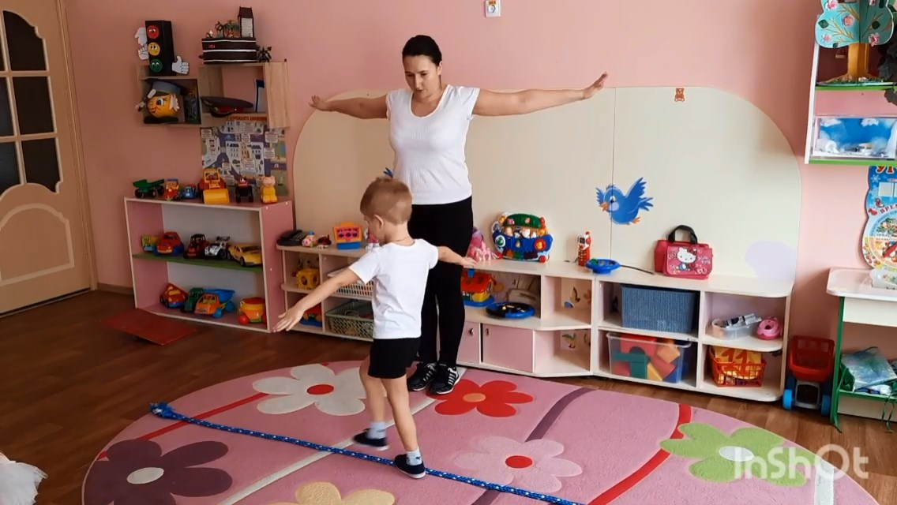

Slide 29
Взаимодействие воспитателя с инструктором на занятиях по физической культуре

Slide 30
Инструктор по физической культуре помогает воспитателю грамотно выстроить работу, осуществляет правильный отбор комплексов упражнений, методов и приемов педагогического воздействия с учетом состояния здоровья ребенка в соответствии с рекомендациями специалистов.
Воспитатель проводит коррекционную работу, согласно ИОМ, фиксирует то, что необходимо закрепить с детьми в индивидуальной работе, в режимных моментах.

Slide 31
Взаимодействие педагога-психолога с инструктором по физкультуре
Дата заполнения | Дети | Рекомендации инструктору по физической культуре | Отметка о выполнении | Срок исполнения
1 | 2 | 3 | 4 | 5
06.10.2020 | Р1 | Рекомендовано включить в занятия релаксационные упражнения для снятия напряжения с мышц туловища: Релаксация: «Звуки прибоя», рук: Упражнение: «Кулачки», ног: «Лентяй». | С заданиями справился. | В течении недели
13.10.2020 | Р2 | Подобраны релаксационные упражнения для расслабления мышц лица. Упражнение: «Дудочка», «Качели», «Рот на замочке». Релаксация «Улыбка». | С помощью педагога. | В течение месяца
28.10.2020 | Р3 | Включить комплекс упражнений с элементами кинезиологии для снятия психомышечного напряжения. Упражнение на релаксацию «Дирижер», «Колечко», «Нос-Ухо», «Восьмерки». | С помощью педагога. | В течении месяца
11.11.2020 | Р4 | Рекомендован комплекс упражнений для снятия застенчивости. Упражнение: «Поймай мяч», «Различная походка», Игра «Клубочек». | С помощью педагога | В течении месяца.
24.11.2020 | Р5 | Рекомендованы релаксационные упражнения для снятия излишнего мышечного напряжения. Упражнение: «Слепой танец». | С заданием справился | В течении недели
09.12.2020 | Р6 | Предложен ряд упражнений для повышения самооценки. Упражнение: «Змейка и слоны», «Волшебный стул». | С заданием справился с частичной помощью педагога. | В течении недели.

Slide 32
План взаимодействия инструктора по физической культуре
с педагогом- психологом
№ | Содержание работы | Срок выполнения | Отметка о выполнении | Примечание
1 | Проведение бинарных занятий | 1р. в месяц. ст. гр. и подг. гр.
2 | Посещение психологом занятий по физкультуре с целью наблюдения за двигательной активностью детей для выявления психологических особенностей | 1р. В неделю
3 | Подбор упражнений для релаксационных минут на занятиях по физкультуре | в течении года
4 | Подбор игровых упражнений с учетом психофизических особенностей детей группы | в течении года
5 | Совместное составление картотеки, игр для детей комбинированной группы с отклонением в развитии речи (дыхательная гимнастика, психогимнастика, пальчиковые игры) | август сентябрь
6 | Психологическая подготовка детей к участию городских соревнованиях(ГТО, спартакиада дошкольников) | ноябрь март

Slide 33
План взаимодействия инструктора по физической культуре
с музыкальным руководителем
№ | Содержание работы | Срок выполнения | Отметка о выполнении | Примечание
1 | Совместное обсуждение результатов диагностики для решения образовательных задач | сентябрь
2 | Планирование индивидуальной работы для поддержки ребенка в музыкально- ритмической и двигательной активности | сентябрь январь
3 | Составление перспективного плана работы по организации развлечений и досугов | август
4 | Совместное проведение спортивно- музыкальных праздников и развлечений. | по плану проведения праздников и развлечений
5 | Взаимодействие по обучению детей музыкально- физкультурным движениям (галоп, поскоки, марш). Движения с предметами (ленты, султанчики, платочки). Перестроение в круг, парами и т.д. | в течении года
6 | Подбор музыкального сопровождения к упражнениям, играм и релаксационным минутам на физкультурном занятии | 1 раз неделю
7 | Пополнение совместной аудиотеки | в течении года

Slide 34
Взаимодействие музыкального руководителя с инструктором по физкультуре
дата | группа | рекомендации инструктору по физической культуре | отметка о выполнении | срок исполнения
01.03.2021 | №12 | Отрабатывать с детьми боковой галоп по одному и парами друг за другом. Следить за четкостью выполнения галопа и синхронностью движений с музыкальным сопровождением. |  | одна неделя
09.03.2021 | №12 | Выполнять с детьми перестроение из круга в две колонны парами и наоборот. Менять направляющих. Соблюдать за согласованностью музыки и движений. |  | одна неделя
15.03.2021 | №12 | Закреплять умение чередовать марш и бег. Акцентировать внимание детей на смену движений в связи со сменой характера музыки. |  | одна неделя
22.03.2021 | №12 | Учить детей перестраиваться из колонны по двое в два круга. Выполнять движения четко и слаженно. |  | одна неделя
29.03.2021 | №12 | При выполнении движений с лентами использовать музыку вальсового характера. Делать смену движений на сильную долю в музыке. |  | две недели

Slide 35
План взаимодействия инструктора
по физической культуре с логопедом
№ | Содержание работы | Срок выполнения | Отметка о выполнении | Примечание
1 | Консультация логопеда о специфике работы в логопедической группе | август
2 | Получение рекомендации логопеда по использованию индивидуального подхода в работе с детьми логопедической группы | август
3 | Обсуждение плана работы на учебный год | август
4 | Подбор упражнений «речь и движение» для занятий по физической культуре согласно лексическим темам учебного плана логопеда | сентябрь
5 | Подбор упражнений на развитие мелкой моторике рук для использования на занятиях по физической культуре | сентябрь
6 | Посещение логопедом занятий по физической культуре | в течении года
7 | Обсуждение с логопедом группы речевого материала для физкультурных праздников и досугов | в течении года
8 | Проведение открытого интегрированного физкультурно- речевого занятия для родителей группы с участием логопеда | апрель
9 | Анализ совместной работы логопеда и инструктора по физической культуре | май
10 | Составление картотеки логоритмических игр | июнь

Slide 36
Взаимодействие логопеда с инструктором по физкультуре
Октябрь | 1-я неделя | «Фрукты и ягоды» | Развитие мелкой моторики
 |  |  | Мы делили апельсин. Много нас, А он один. Эта долька — для ежа. Эта долька — для стрижа. Эта долька — для утят. Эта долька — для котят. Эта долька — для бобра. А для волка — кожура. Он сердит на нас — Беда!!! Разбегайтесь — Кто куда! | Дети разламывают воображаемый апельсин на дольки. Показывают 10 пальцев. Показывают 1 палец Загибают большой палец левой руки. Загибают указательный палец. Загибают средний палец. Загибают безымянный палец. Загибают мизинец. Бросательное движение правой рукой. Сжимают кулаки и прижимают их к груди. «Бегут» пальцами по столу.
 |  | Индивидуальная работа
 |  | Дети | Рекомендации инструктору по физической культуре |  |  | Отметка о выполнении
 |  | Р1 Р2 | Игровое упражнение с мячом для развития слухового внимания и обогащения словаря «Фрукты – овощи».
 | 2-я неделя | «Деревья» | Развитие мелкой моторики
 |  |  | Ветер по лесу летал, ветер листики считал: Вот дубовый, вот кленовый, Вот рябиновый резной, вот с березки – золотой, Вот последний лист с осинки, ветер бросил на тропинку |  | Плавные волнообразные движения ладонями. Загибают по одному пальчику на обеих руках. Спокойно укладывают ладони на стол.
 |  |  | Развитие мелкой и общей моторики
 |  |  | Ветер дует нам в лицо. Закачалось деревцо. Ветер дует тише, тише, Деревцо растет все выше, выше. Ветер сильный набежал И все листики сорвал. |  | Дети энергично обмахивают лицо руками. Поднимают руки вверх, наклоны в стороны. Медленно обмахивают лицо руками. Поднимают руки вверх, тянуться на носочках. Поднимают руки вверх, энергичные наклоны в стороны. Наклоняются, бросив расслабленные руки

Slide 37
Взаимодействие с медицинской сестрой

Slide 38
План взаимодействия инструктора по физической культуре
с медицинским работником
№ | Содержание работы | Срок выполнения | Отметка о выполнении | Примечание
1 | Совместное проведение мониторинга физического развития и подготовленности детей | сентябрь 1-2 неделя
2 | Подбор рекомендаций к построению педагогического процесса с детьми, имеющими отклонения в развитии | сентябрь
3 | Выделение дифференцированных групп детей требующих коррекционной работы | сентябрь
4 | Осуществление –медико- педагогического контроля за проведением физкультурных занятий, утренней гимнастики, занятий на воздухе | в течении года
5 | Ведение совместного контроля над организацией щадящего режима занятий или медотвода для детей перенесших заболевания | ежедневно
6 | Контроль за санитарно- гигиеническим состоянием спортивного зала, физкультурного оборудования | ежедневно
7 | Консультации для инструктора по физкультуре 1) Анатомо- физиологические особенности организма для детей дошкольного возраста 2) Профилактика нарушений осанки 3) Утомление во время физкультурных занятий и его признаки | сентябрь декабрь июнь

Slide 39
Ограничения и противопоказания при занятиях физкультурой с детьми с разными заболеваниями
№ | ФИ ребёнка | Группа | Заболевания | Противопоказания | Ограничения
1 |  |  | Заболевания системы кровообращения и органов дыхания (гипертония, компенсированные пороки сердца, бронхиты, астма, пневмонии и др.) | Интенсивные физнагрузки (бег и прыжки в быстром темпе, эстафеты) Акробатические упражнения с позицией головы вниз. Висы на брусьях и подтягивания Задержка дыхания Нагрузка с натуживанием. | Ограничения: Длительные нагрузки и длительные подвижные игры Занятия на выносливость и скорость Статическое напряжение мышц Занятия на тренажерах Стимуляция нервного напряжения.
2 |  |  | Заболевания органов мочеполовой системы (циститы, пиелонефриты и др.) | Интенсивные физнагрузки (бег и прыжки в быстром темпе, эстафеты) Акробатические упражнения с позицией головы вниз. Висы на брусьях и подтягивания Нагрузка с натуживанием Напряжения мышц брюшного пресса Переохлаждение тела. | Длительные нагрузки и длительные подвижные игры Занятия на выносливость и скорость Статическое напряжение мышц Занятия на тренажерах Упражнения с сильным сотрясением тела (прыжки в высоту и с разбега, спрыгивания) Занятия плаванием.

Slide 40
Взаимодействие с родителями

Slide 41
Семья во многом определяет отношение детей к физическим упражнениям, их интерес к спорту, активность и инициативу.
Личный пример родителей, совместные физкультурные занятия, здоровый образ жизни – главные составляющие успеха физического воспитания в семье.
Родители принимают участие в реализации ИОМ. Инструктор по ФК предлагает по видеосвязи упражнения для занятий с ребенком дома, а родители делятся результатами.

Slide 42
Организация развивающей предметно-пространственной среды в ДОУ по физическому развитию

Slide 43
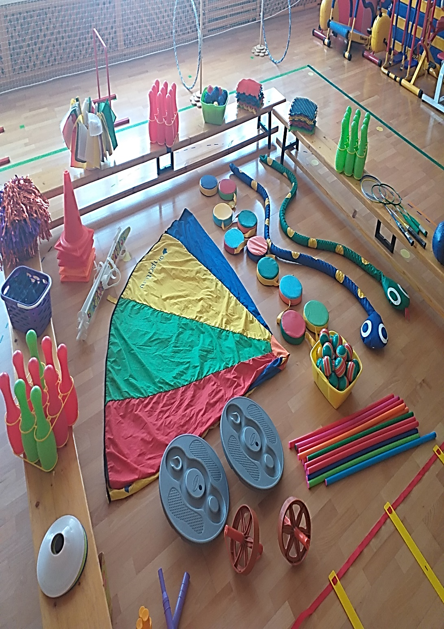
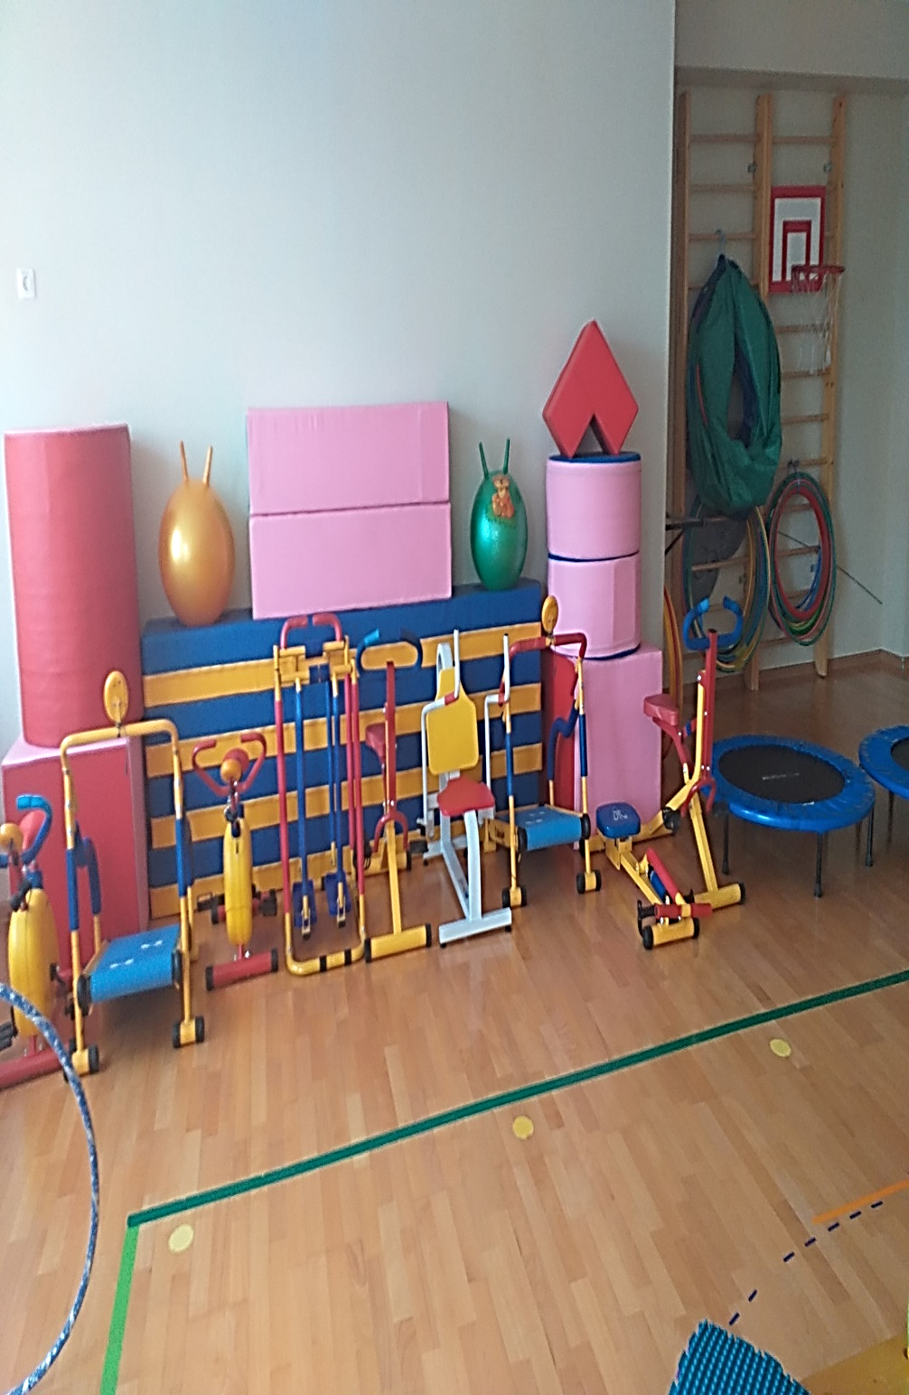

Slide 44
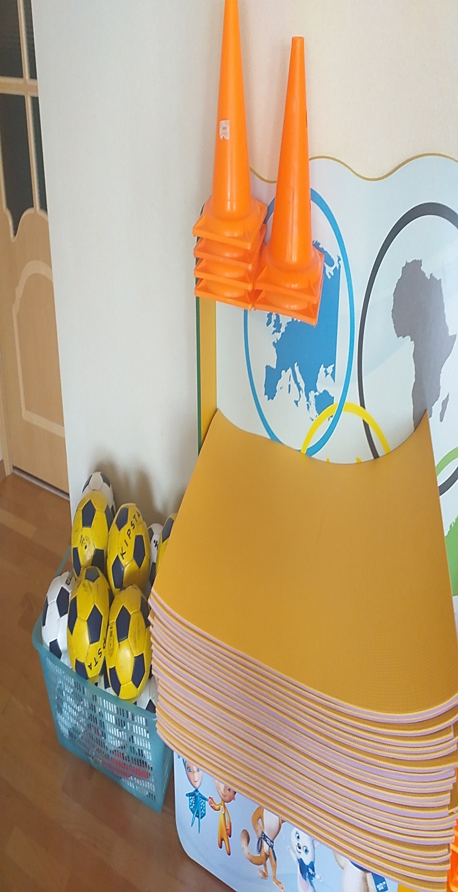
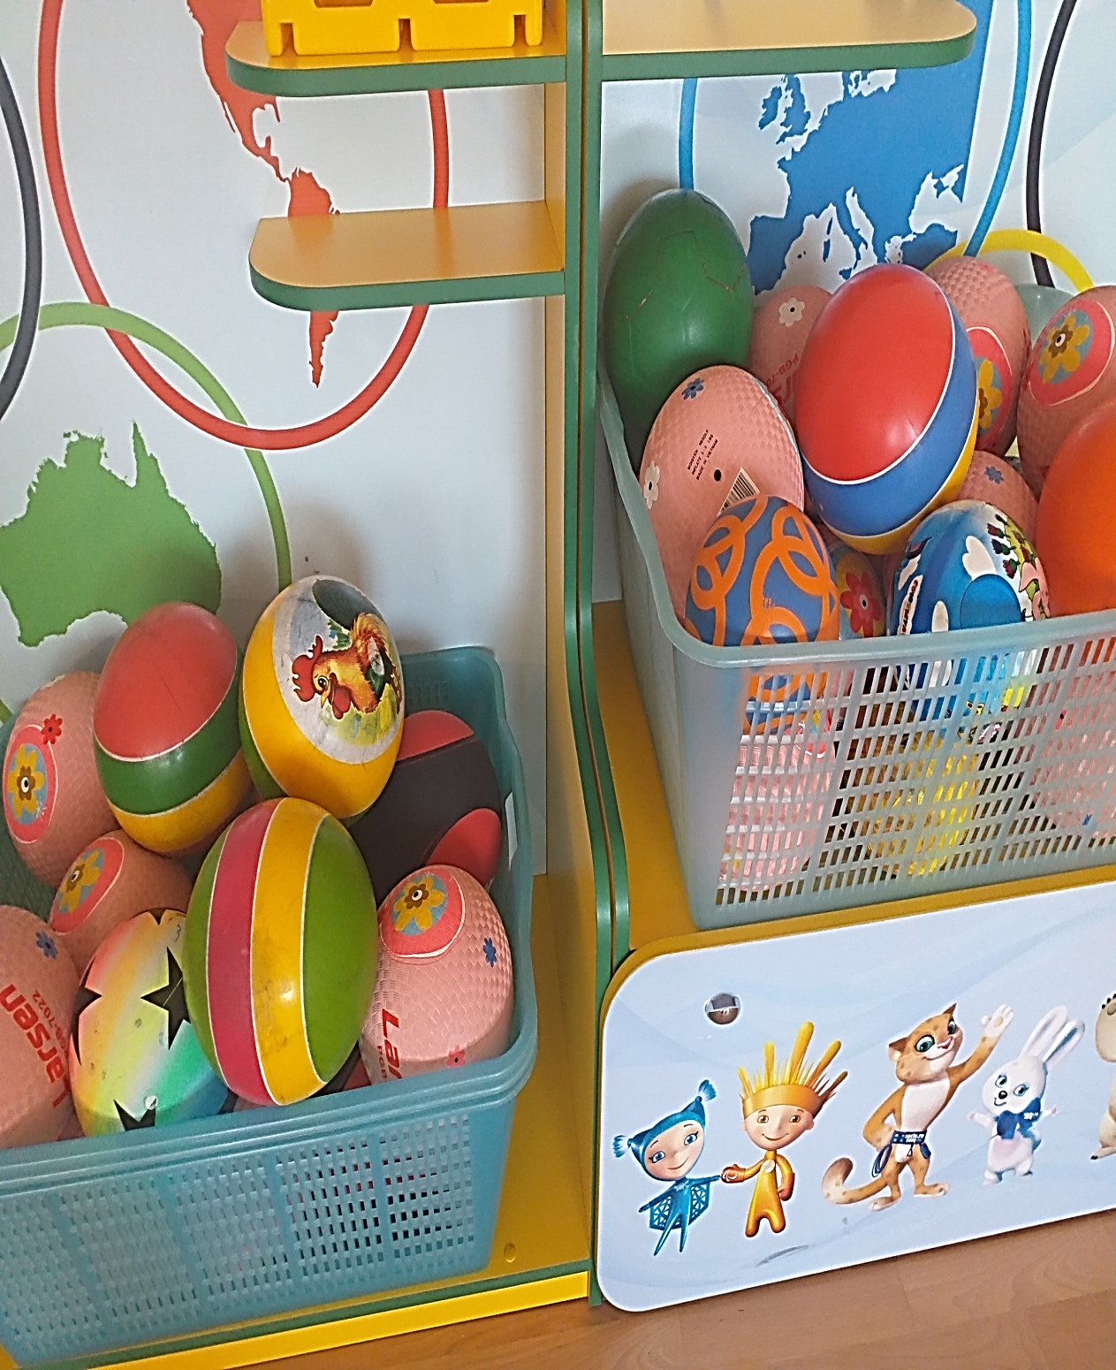

Slide 45
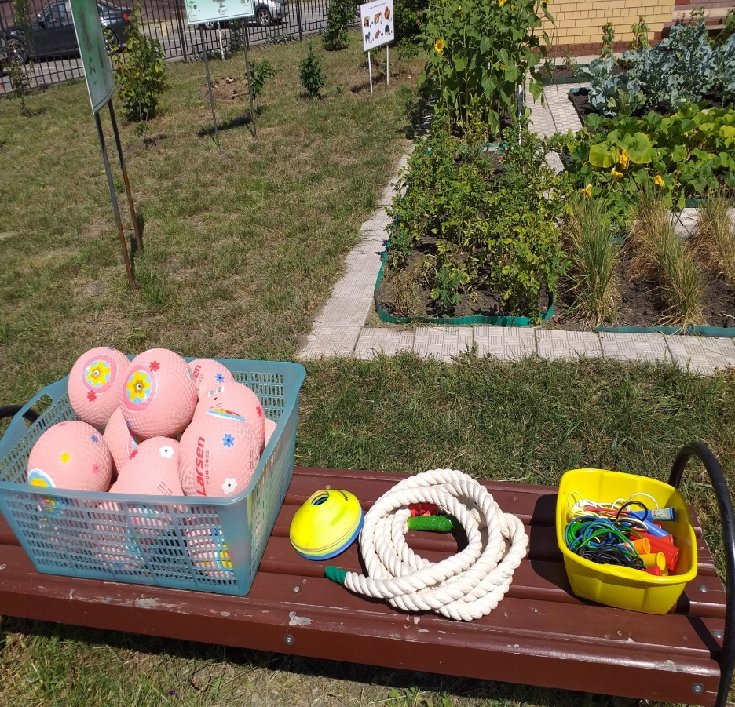
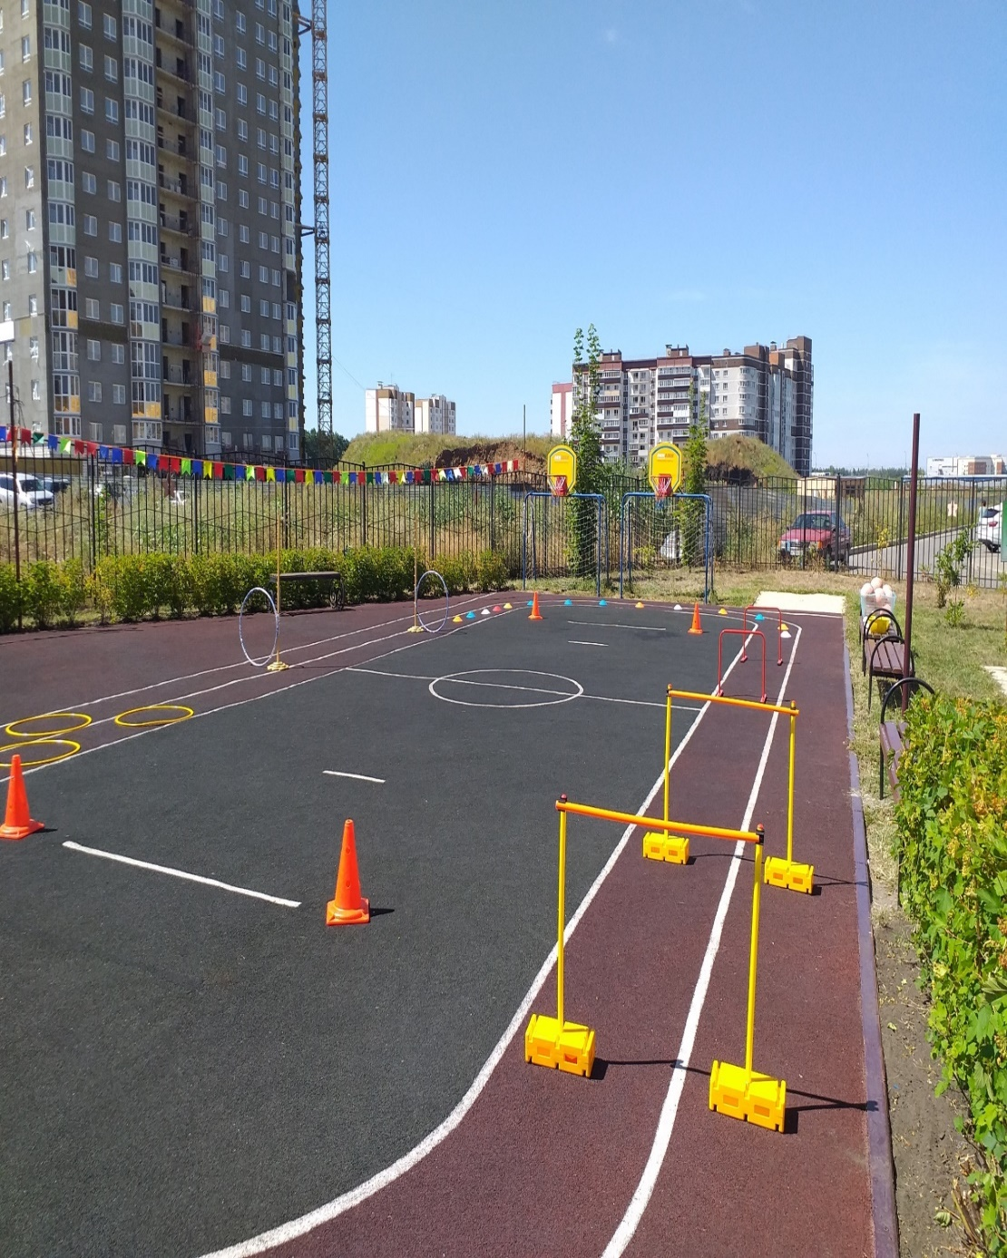

Slide 46
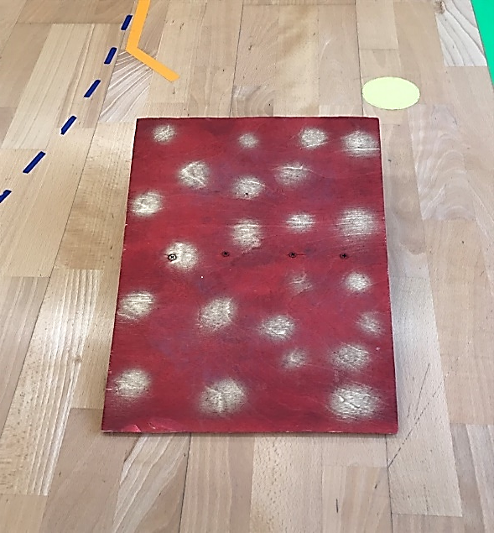
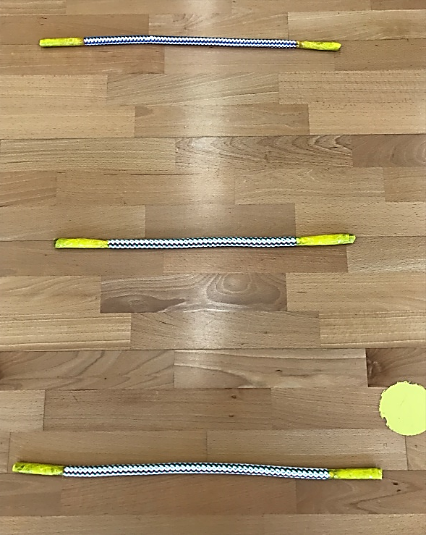
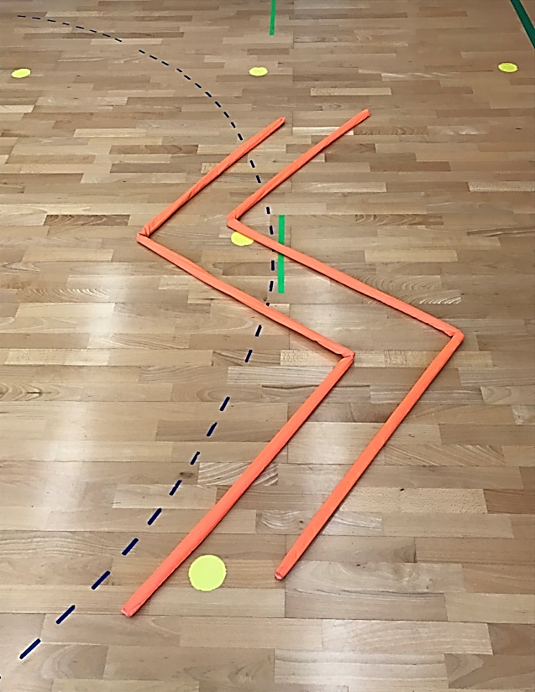
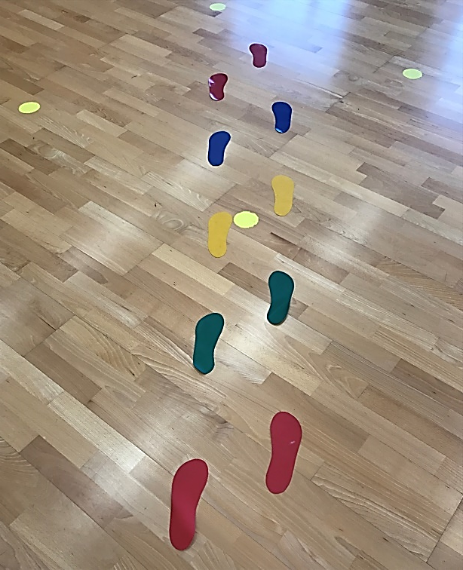
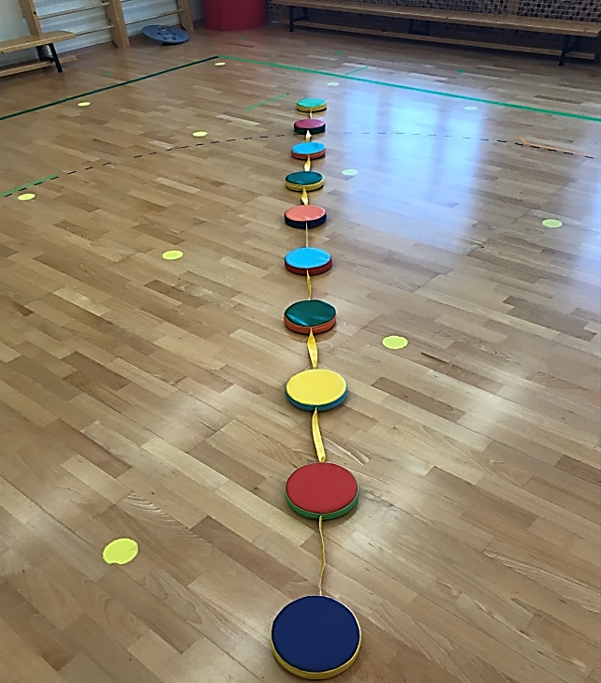

Slide 47
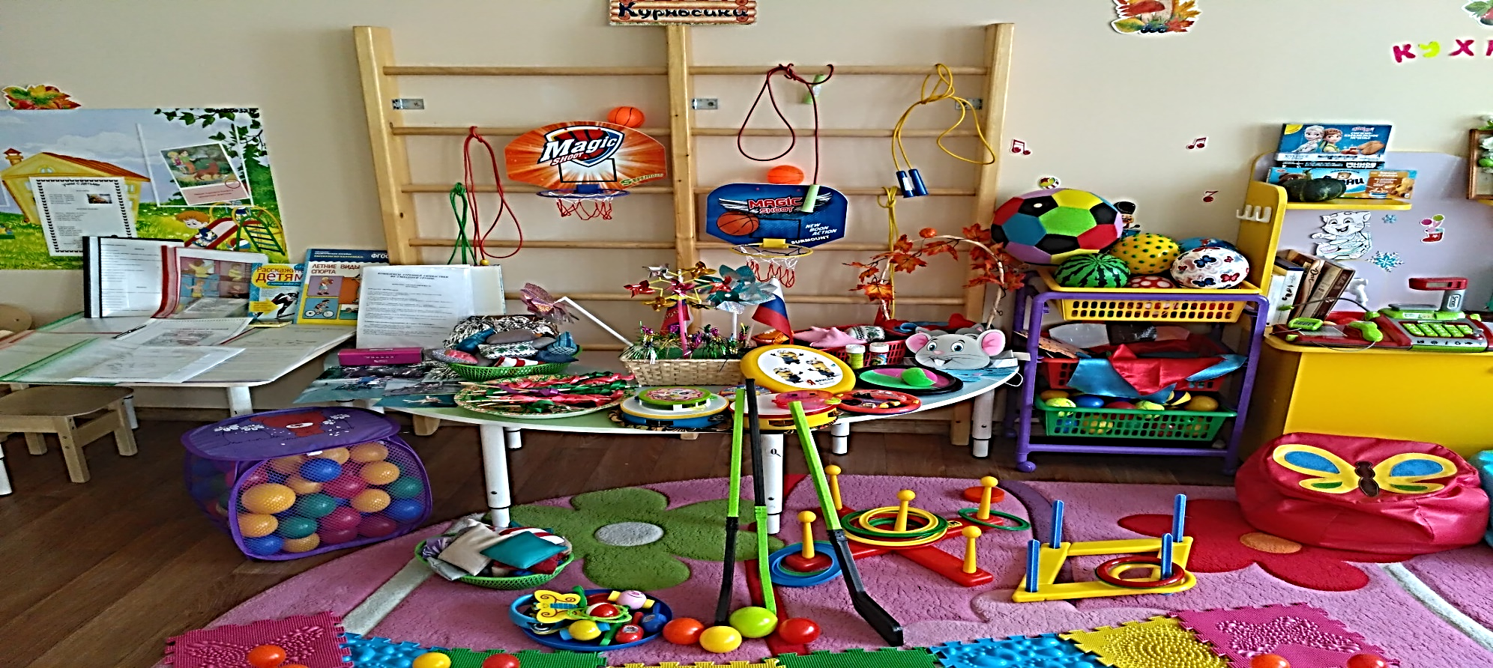

Slide 48
